Slide 1
Złącza wideo

Slide 2
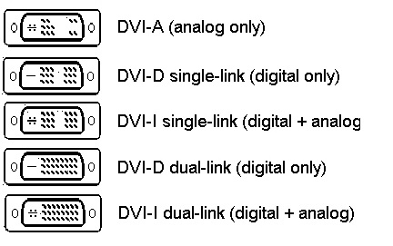
Złącza DVI
Standard DVI (Digital Visual Interface) używa jednego z trzech typów złączy: DVI-D dla połączeń cyfrowych, DVI-A dla połączeń analogowych oraz DVI-I dla obu rodzajów połączeń.

Slide 3
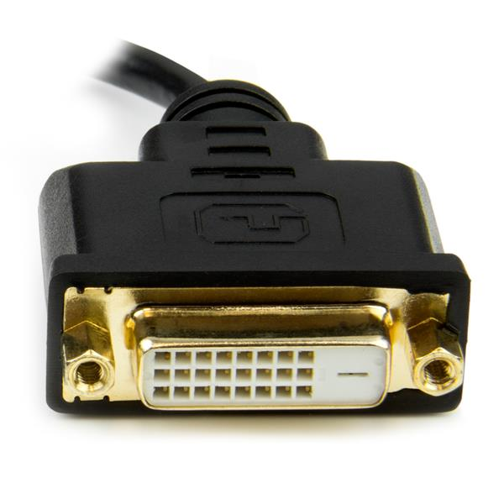
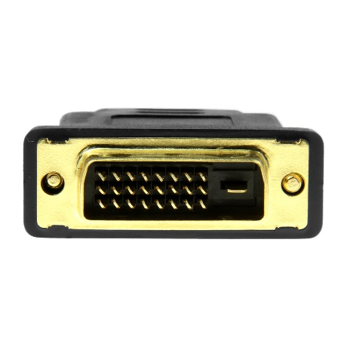
DVI-D
Warto pamiętać, że istnieją dwa typy popularnych połączeń cyfrowych DVI-D: single link i dual link. Połączenie DVI-D single-link umożliwia wyświetlanie obrazu w rozdzielczości maksymalnie 1920 × 1200 pikseli. Wyższe rozdzielczości (np. 2560 × 1600 pikseli) wymagają połączenia DVI-D dual-link, które zapewnia dwukrotnie większą przepustowość niż single-link (7,4 Gb/s lub więcej). Połączenie DVI-D dual-link jest możliwe tylko wtedy, gdy wejście DVI-D monitora LCD, wyjście DVI-D komputera PC i kabel DVI-D są kompatybilne ze standardem dual-link DVI-D.

Slide 4
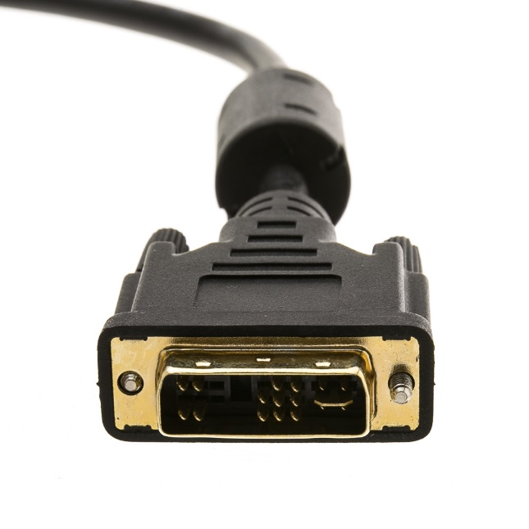
DVI-A
Umożliwia przesył wyłącznie danych analogowych.

Slide 5
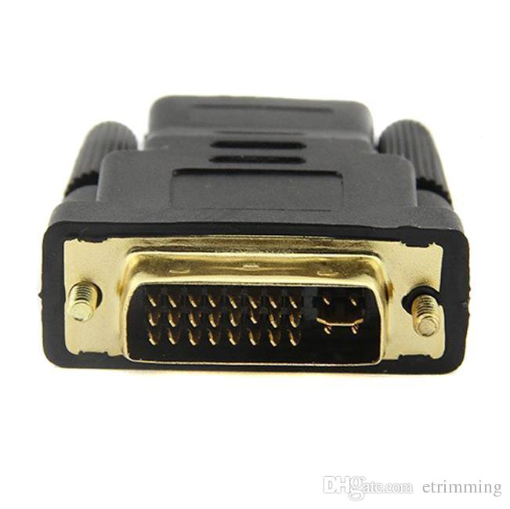

DVI-I
DVI-I, może służyć zarówno do połączeń cyfrowych, jak i analogowych, w zależności od użytego kabla do monitora. Jako że analogowy sygnał DVI-I jest kompatybilny ze standardem D-Sub, da się stworzyć połączenie analogowe za pomocą kabla do monitora ze złączem D-Sub z jednej strony i złączem DVI-I z drugiej.

Slide 6
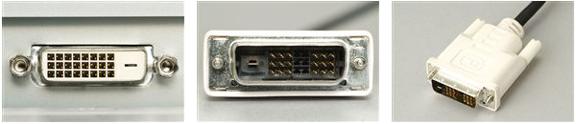
D-Sub
D-sub (15-bolcowe żeńskie) to podstawowe złącze sygnału wideo, które służy do podłączenia kineskopowego monitora CRT oraz większości paneli LCD. Przesyłany sygnał ma postać analogową. Może być także wykorzystywane jako złącze portu szeregowego, portu równoległego.

Slide 7
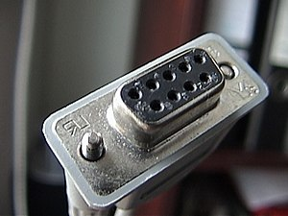
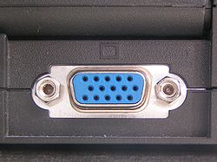
Zastosowania:
Złącze DE-9 w komputerach PC służy jako złącze portu szeregowego RS-232 (COM), posłużyło też jako złącze portu w standardzie RS-422A.
Złącze DE-9M (wariant złącza DE-9 bez dwóch śrub mocujących) służyło do podłączenia dżojstików do mikrokomputerów i konsol.
Złącze DA-15 w komputerach PC służy jako złącze "GamePort" (obecnie zastąpione przez USB)
Złącze DE-15F w komputerach PC służy jako złącze VGA, SVGA i XGA (obecnie wypierane przez DVI, HDMI oraz DisplayPort). Debiutowało w komputerach w 1986 roku.
Złącze DB-25 w komputerach PC służy jako złącze portu równoległego LPT (obecnie wypierane przez USB)

Slide 8
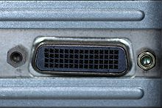
LFH60 (ang. Low Force Helix 60) - 60 pinowe złącze (4 rzędy po 15 pinów) z sygnałem przeznaczony dla analogowych i cyfrowych odbiorników.
Złącze LFH jest typowo używane do podłączania kilku monitorów do jednej karty graficznej posiadającej takie złącze.

Slide 9
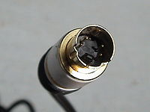
S-Video (ang. Separated Video), oddzielny sygnał wizyjny – standard przesyłania sygnału wizyjnego umożliwiający uzyskanie lepszej jakości niż w standardzie Composite video, dzięki oddzieleniu sygnału luminancji (informacje o jasności barw) od sygnału chrominancji (informacje o nasyceniu barw).Złącze standardu S-Video przenosi tylko sygnał wizyjny, a sygnały fonii przesyłane są oddzielnymi przewodami.

Slide 10
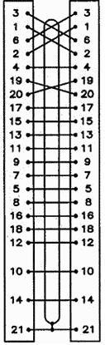
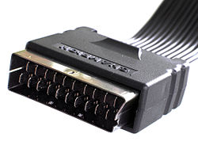
SCART(potocznie eurozłącze)– złącze służące do łączenia elementów zestawów AV (audio-video) oraz przesyłania sygnału analogowego. Do złącza doprowadzane są sygnały composite, RGB, audio (mono i stereo) oraz S-Video. Dzięki możliwości oddzielnego sterowania wzmacniaczy chrominancji pozwala uzyskać wysokiej jakości obraz.
Sposób połączenia wtyków

Slide 11
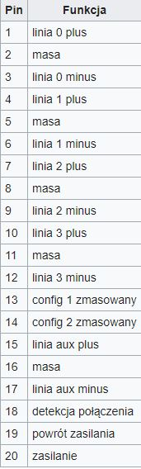
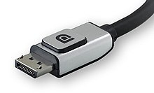
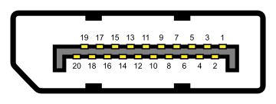
DisplayPort – uniwersalny interfejs cyfrowy (zatwierdzony w maju 2006) opracowany przez VESA (Video Electronics Standards Association). Głównym zamierzeniem nowego standardu jest połączenie komputer-monitor lub komputer-system kina domowego (w tym projektory, wielkoformatowe wyświetlacze, telewizory itp.). Złącze DisplayPort obsługuje od 1 do 4 linii transmisyjnych przesyłających dźwięk i obraz z prędkością 1,62 lub 2,7 Gb/s (maksymalnie 10,8 Gb/s przy czterech liniach transmisyjnych). Standard umożliwia jednoczesną dwukierunkową wymianę informacji.

Slide 12
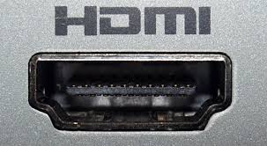
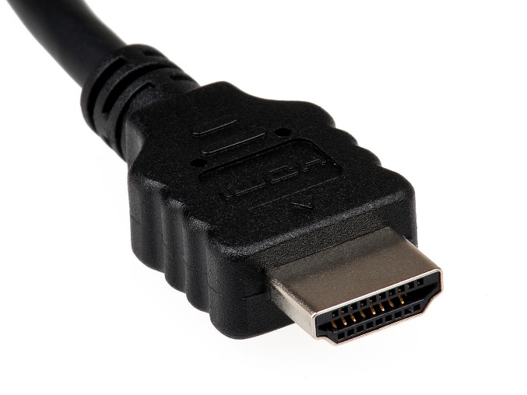
HDMI
Interfejs służący do przesyłania cyfrowego, nieskompresowanego sygnału audio i wideo. Producenci elektroniki użytkowej zaczęli stosować technologię HDMI w swoich produktach od września 2003 roku. Sygnały wideo HDMI są oparte na standardzie DVI-D, czyli cyfrowym interfejsie RGB używanym w komputerach PC, do którego dodano funkcje transmisji audio

Slide 13
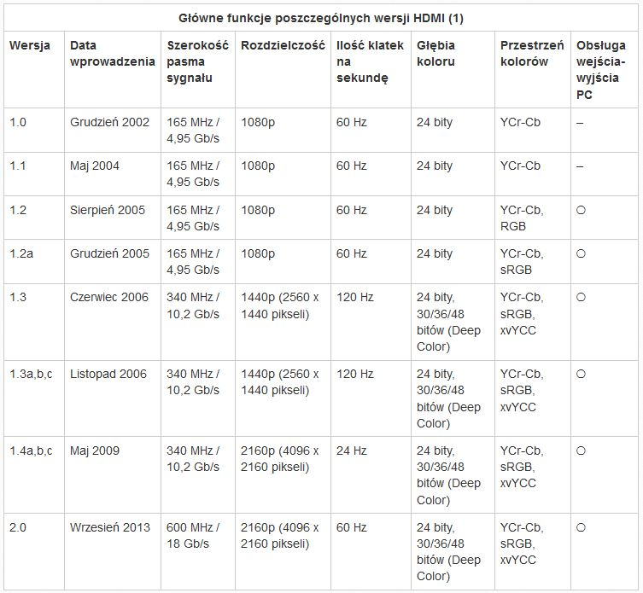
Standardy HDMI

Slide 14
DP 2.1 I HDMI 2.1
DP nawet 16k 60Hz
HDMI 10k 120Hz

